Slide 1

Jinkens持续集成接口测试
决战京城 2023.1.9

Slide 2

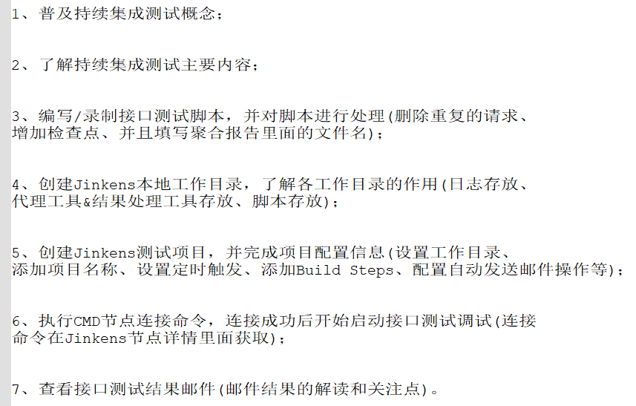
目录
持续集成测试概念
持续集成测试主要内容
测试脚本录制/编写和处理
创建本地工作目录
创建jinkens项目
节点连接操作
测试邮件解读和关注点

Slide 3
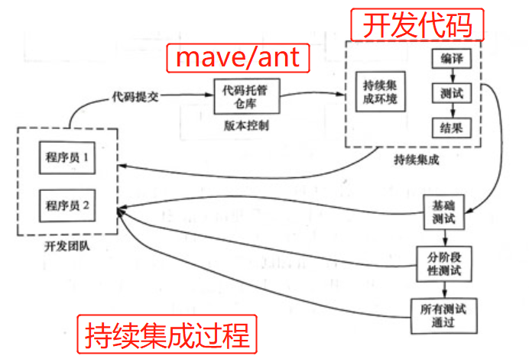
持续集成测试概念
一、什么是持续集成？
定义：持续集成(Continuous Integration，CI)是软件开发DevOps(Development+Operations)中的一个概念，它强调的是软件开发和IT运维人员之间协作软件交付方式，以协作测试、打包和部署软件为核心，目的是增强软件版本的发版不规律和可靠性。越来越多的实践表明，持续集成自动化部署可提高软件部署的速度和稳定性。
二、jinkens持续集成工作原理
在传统软件开发中，集成过程通常在项目结束时，将每个人完成的工作进行整合，整合通常需要数周或数月。在持续集成中，开发人员会频繁地向主干提交代码，这些新提交的代码首先经过编译和自动化测试验证，然后合并到主干。举个例子，一个开发人员在家里的笔记本电脑上编写代码，另一个开发人员在公司编写代码，两个人都将代码提交到仓库，集成系统将每个人提交的代码集成到软件主干，并测试构建后的软件是否按照预期的方式工作。持续集成过程如下图所示。

Slide 4
持续集成测试主要内容
  ① 流程方面。优先保证回归测试，并逐步向系统测试、冒烟测试阶段延伸，最终达到全流程自动化；
  ② 结果展示。更加丰富的结果展示、趋势分析、质量统计和分析等；
  ③ 问题定位。报错信息、日志更精准，方便问题复现与定位；
  ④ 结果校验。加强自动化校验能力，如增加断言，检查接口响应内容；
  ⑤ 代码覆盖率。尝试由目前的黑盒向白盒下探，提高代码覆盖率；
  ⑥ 性能需求。完善性能测试体系，通过自动化的手段监控接口性能指标是否正常。

Slide 5
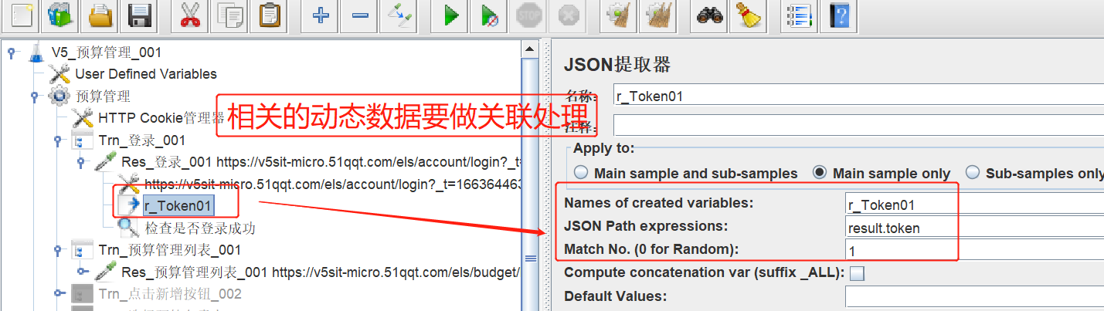
测试脚本录制/编写和处理-关联处理
  针对动态数据需要做关联处理，例如：账号的Token信息、单据Id、单据内部的表单Id等，关联方式可以选JsonPath，也可以选正则表达式。

Slide 6
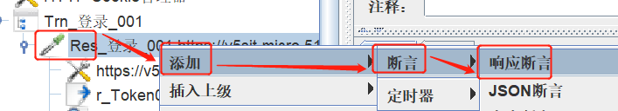
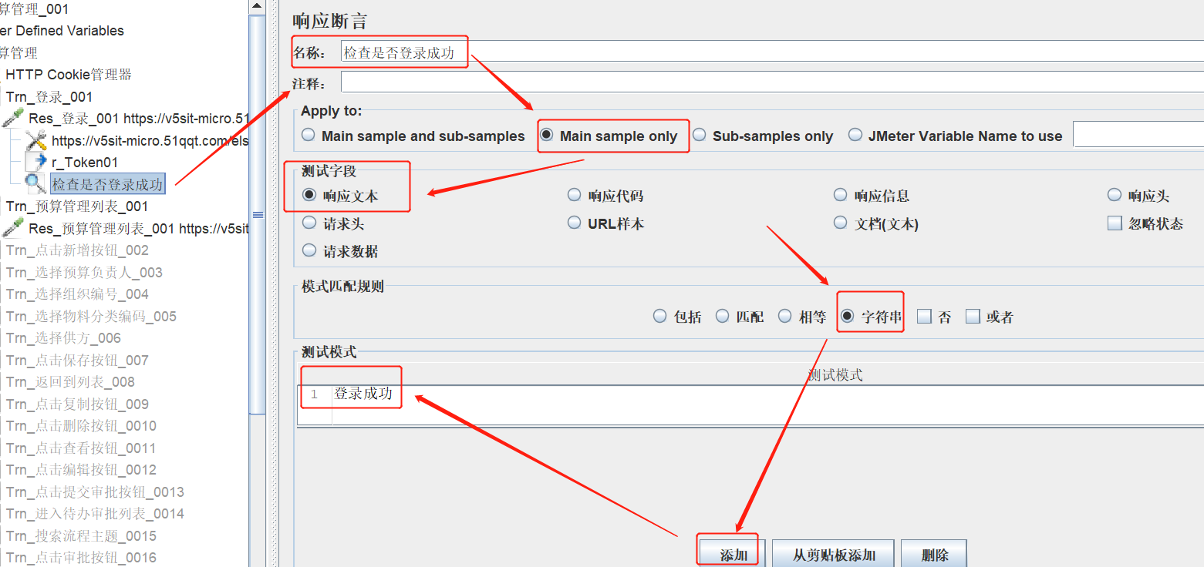
测试脚本录制/编写和处理-检查点设置
  针对接口响应需要添加断言，通过检查相关的响应内容来判断接口访问是否成功。
  1、在接口上添加检查点(断言)；
  2、设置检查内容。

Slide 7
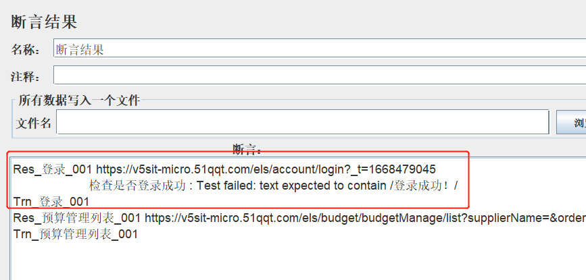
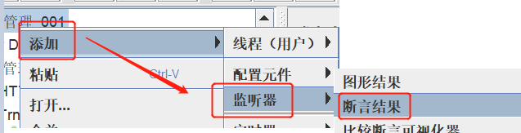
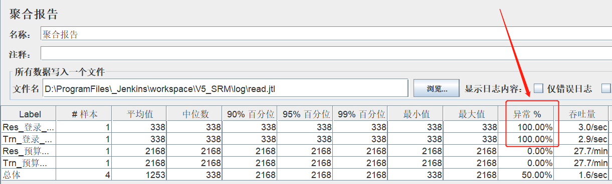
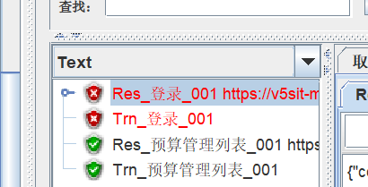
测试脚本录制/编写和处理-检查点异常
  当接口失败时，检查结果为不成功，那么聚合报告里面的异常就是失败的，需要添加断言结果监控组件来查看：
  1、在监听器中添加断言结果(查看检查点结果)；
  2、当接口异常时，断言结果显示失败的原因；
  接口成功时，只显示接口名称和事务名称(右图)。

Slide 8
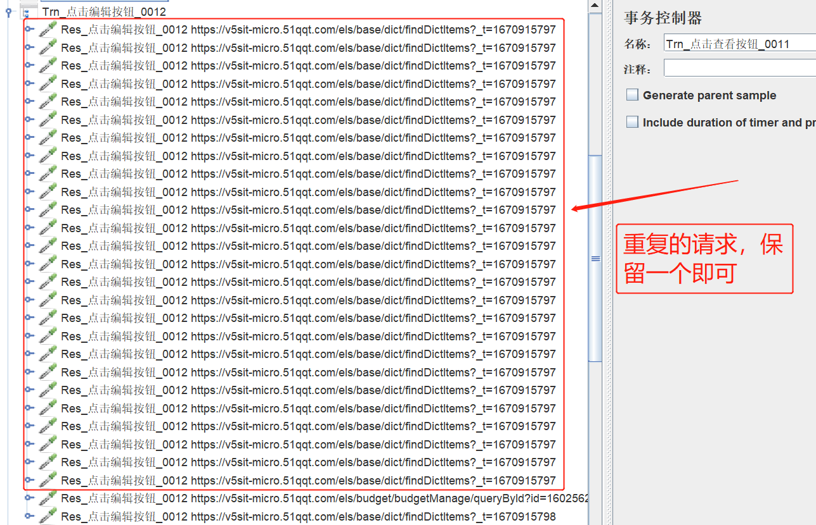
测试脚本录制/编写和处理-删除多余的请求
  脚本通过录制的方式，会有很多重复的请求；一般接口测试只覆盖主要的业务接口，其余的可以酌情删除。如下图：

Slide 9
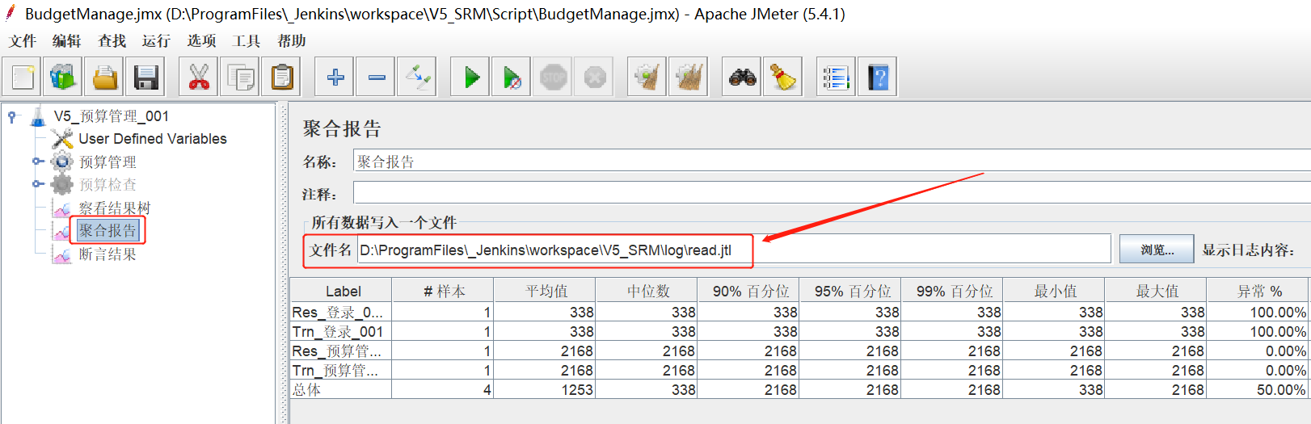
测试脚本录制/编写和处理-测试结果文件
  脚本聚合报告组件中添加一个写入结果的文件名称和路径，以便在自动执行后能生成一个jtl后缀的结果文件，复制粘贴即可：D:\ProgramFiles\_Jenkins\workspace\V5_SRM\log\read.jtl

Slide 10
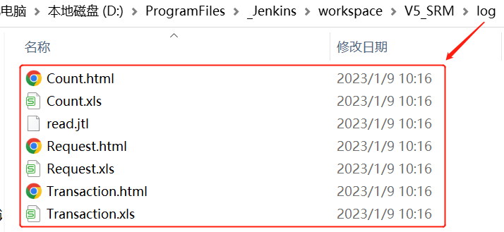
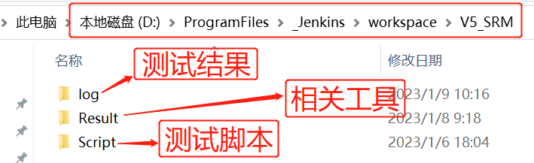
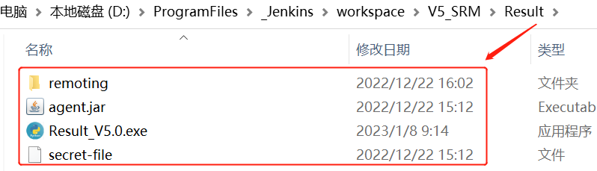
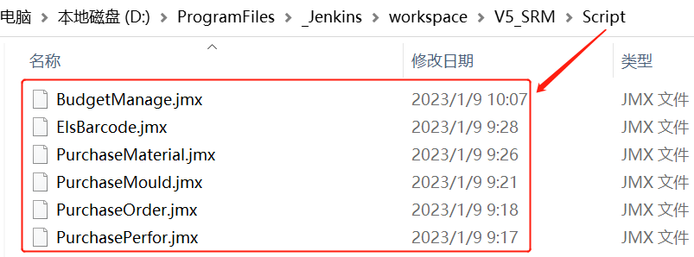
本地工作目录
  需要在本地电脑D盘根目录下创建如下Jinkens工作目录：D:\ProgramFiles\_Jenkins\workspace\V5_SRM；
  jinkens上执行的脚本、处理工具和测试结果都是从本地工作目录里面获取。

Slide 11
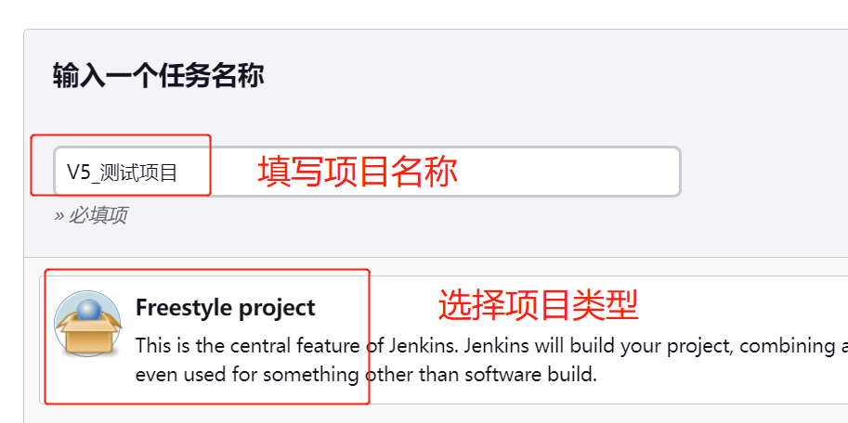
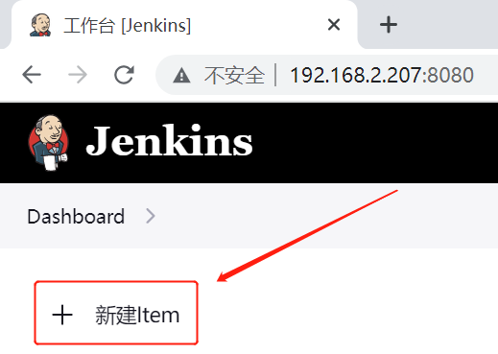
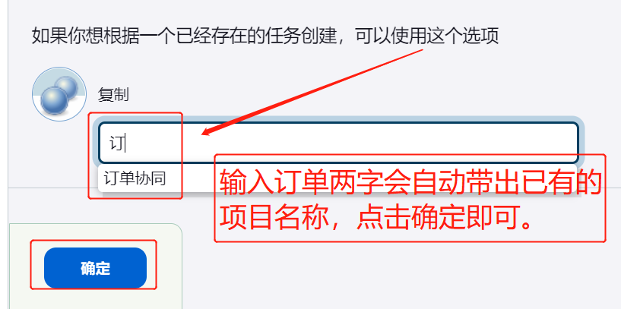
创建jinkens项目-新增
jinkens链接：http://192.168.2.207:8080/；用自己的账号和密码登录。

Slide 12
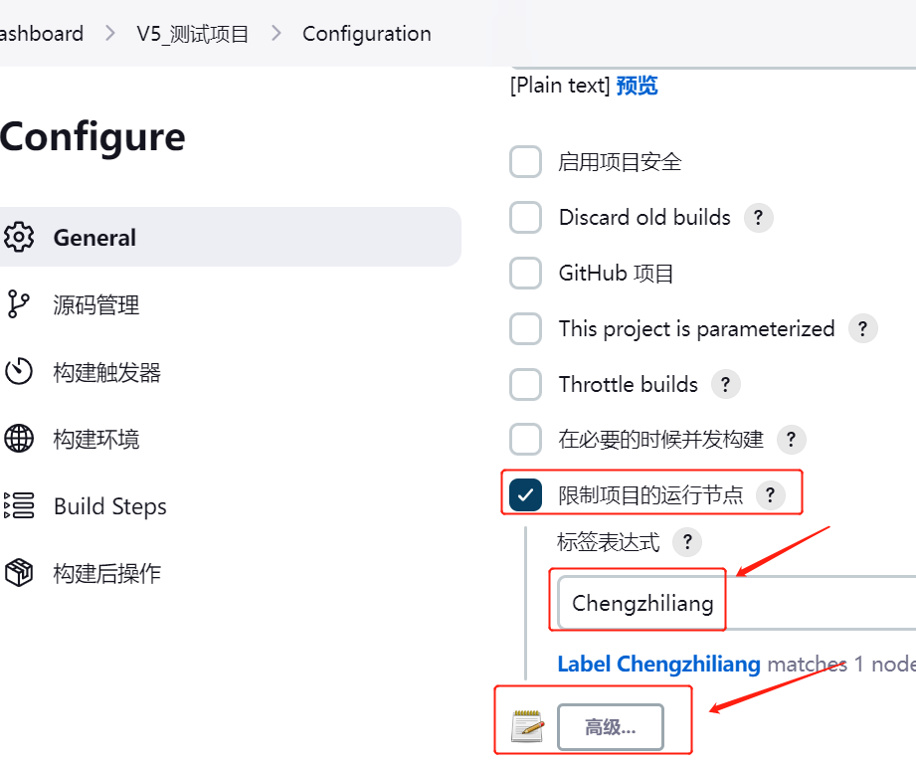
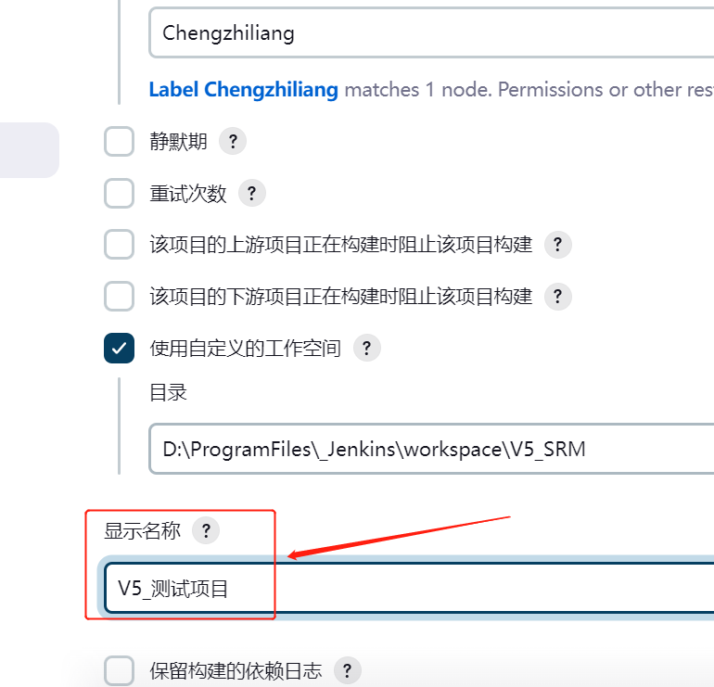
创建jinkens项目-配置节点
jinkens链接：http://192.168.2.207:8080/；用自己的账号和密码登录。

Slide 13
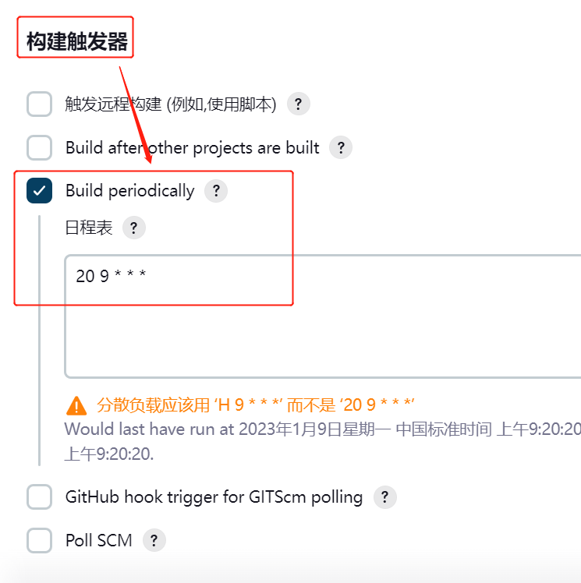
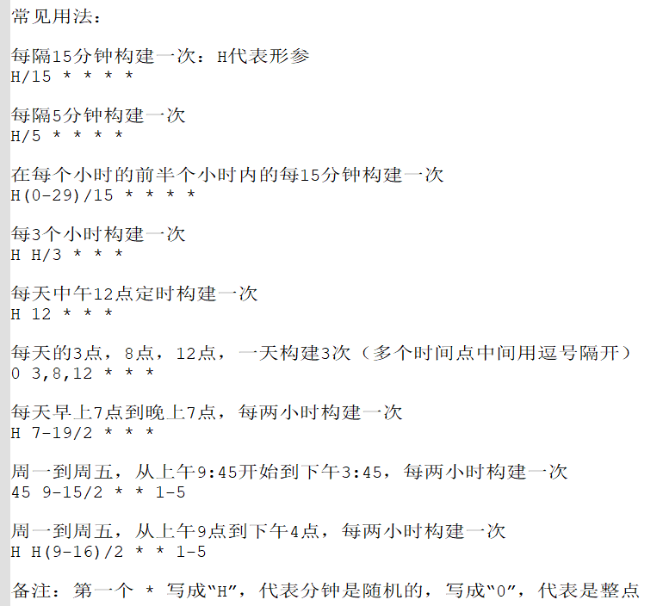
创建jinkens项目-设置定时触发
语法规则：MIN(0-59分) Hour(0-23时) Dom(1-31天) MONTH(1-12月) DOW(0-7星期)

Slide 14
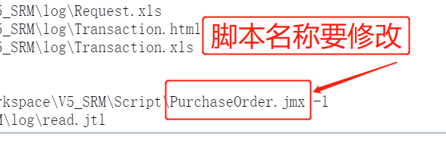
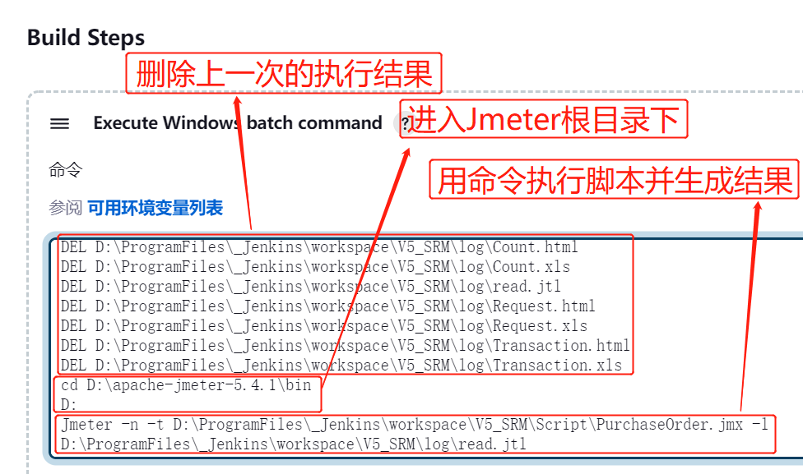
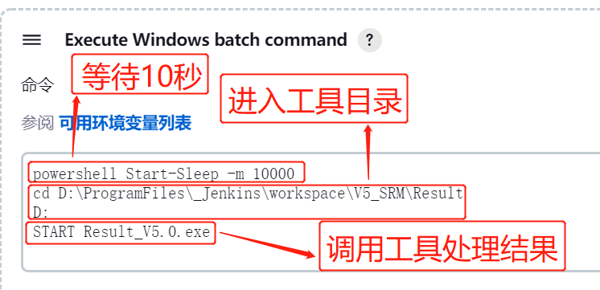
创建jinkens项目-执行步骤
添加两个CMD命令执行脚本和处理结果等操作，具体如下图所示：

Slide 15
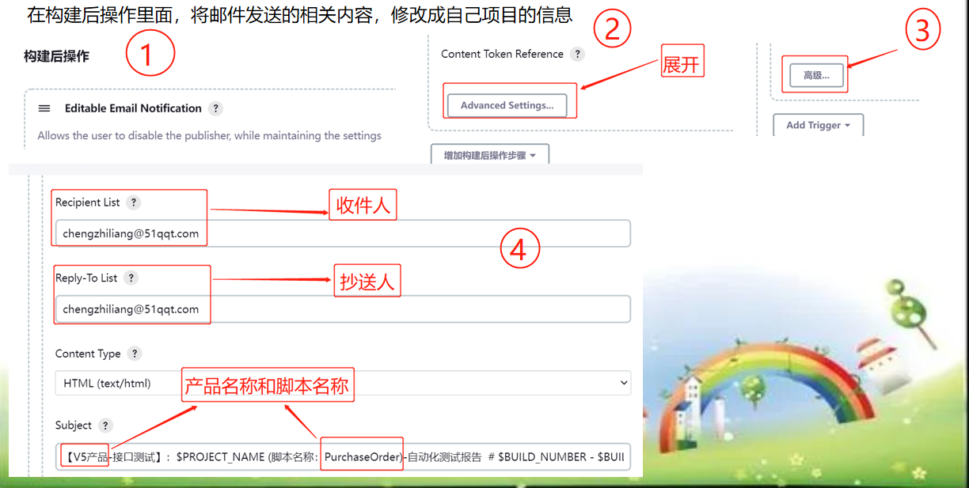
创建jinkens项目-自动发送结果邮件(1)

Slide 16
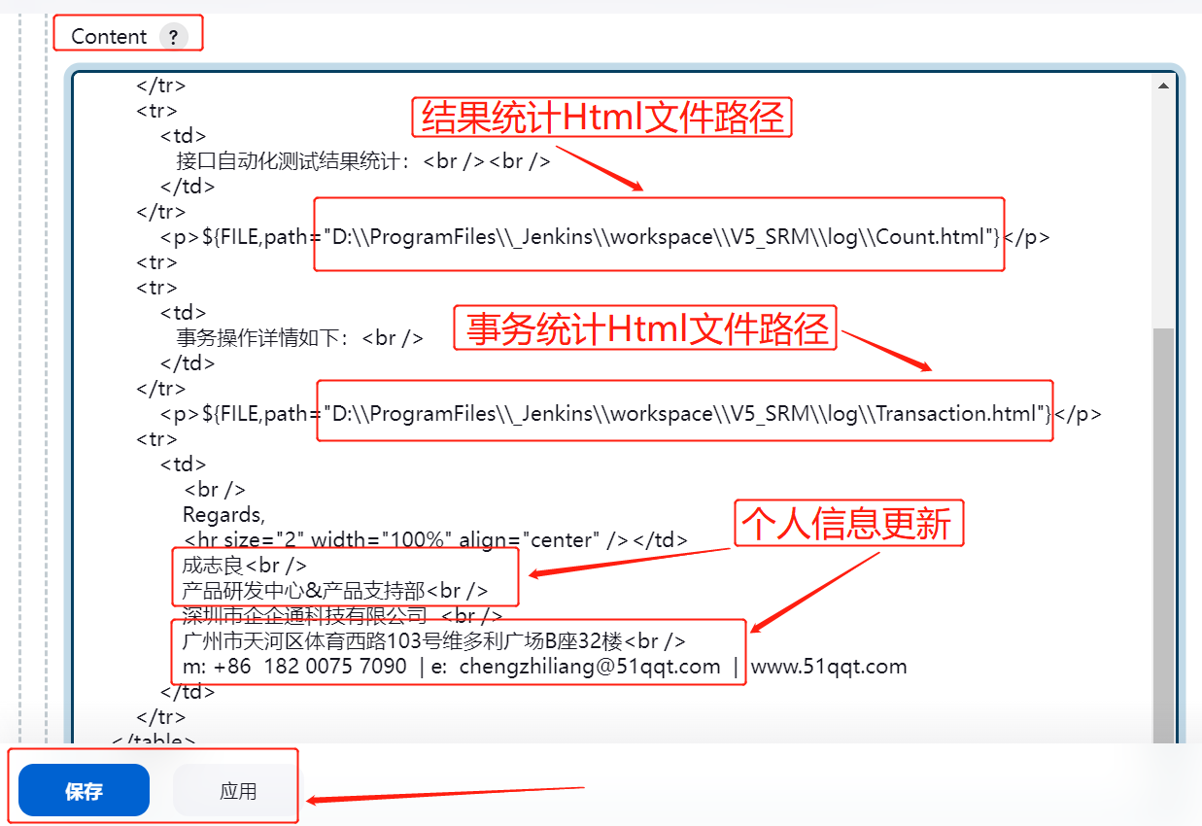
创建jinkens项目-自动发送结果邮件(2)
邮件正文内容需要修改成自己的项目和个人信息，具体修改点如下图所示：

Slide 17
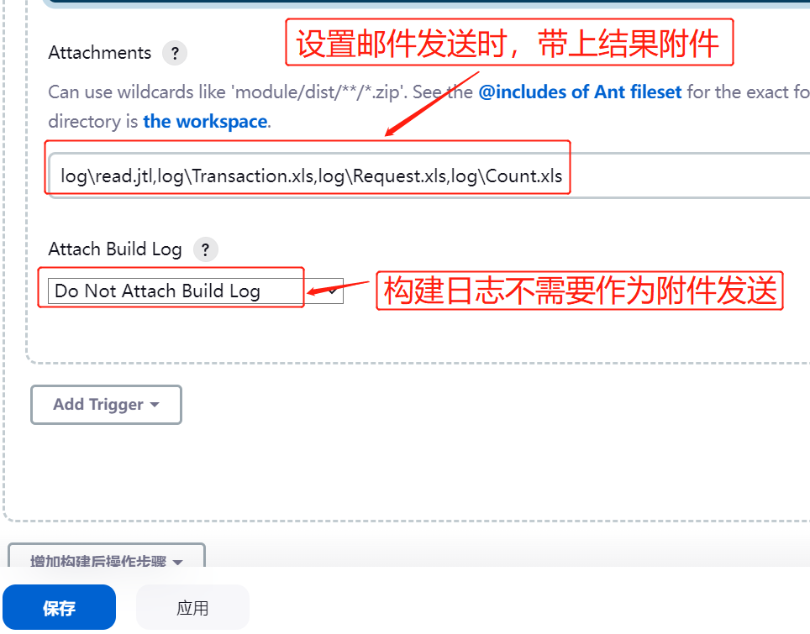
创建jinkens项目-自动发送结果邮件(3)
邮件正文内容需要修改成自己的项目和个人信息，具体修改点如下图所示：

Slide 18
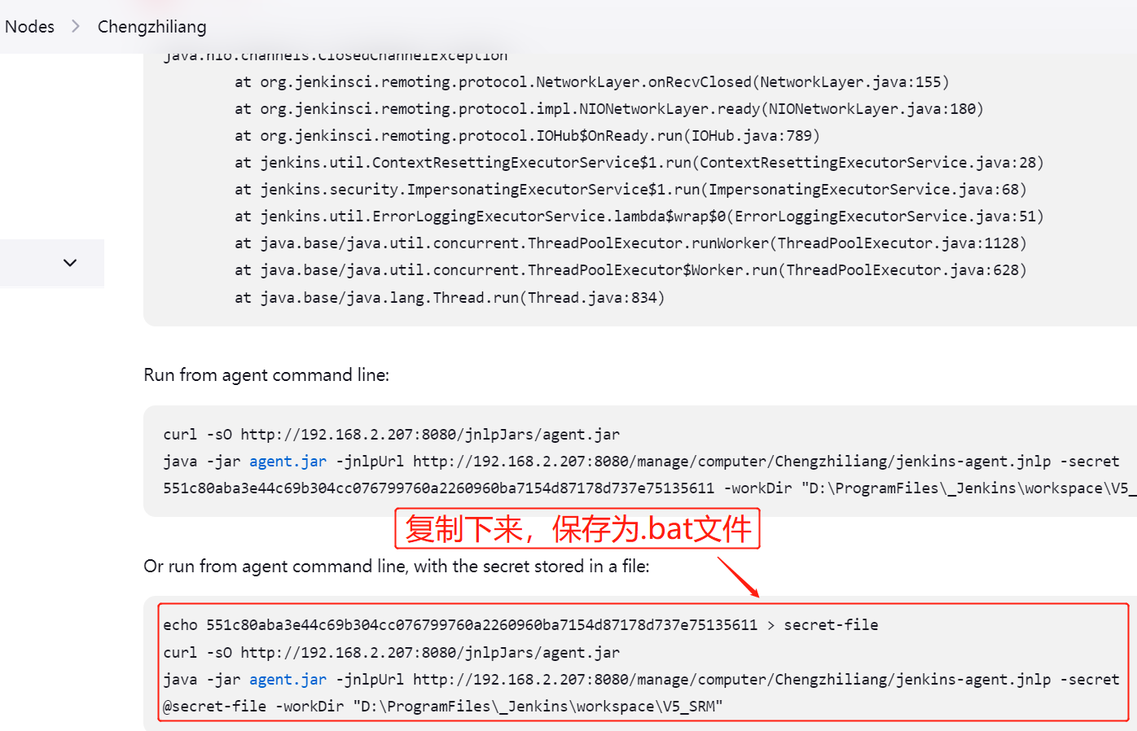
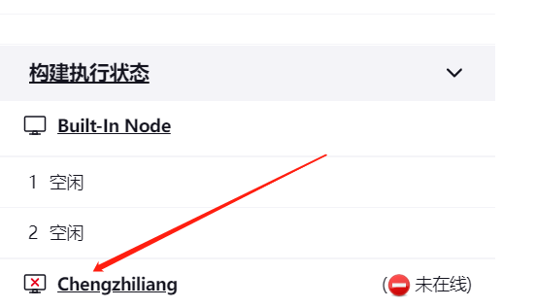
Jinkens节点连接操作(1)

Slide 19
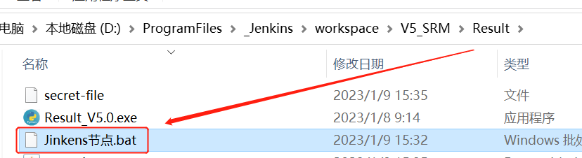
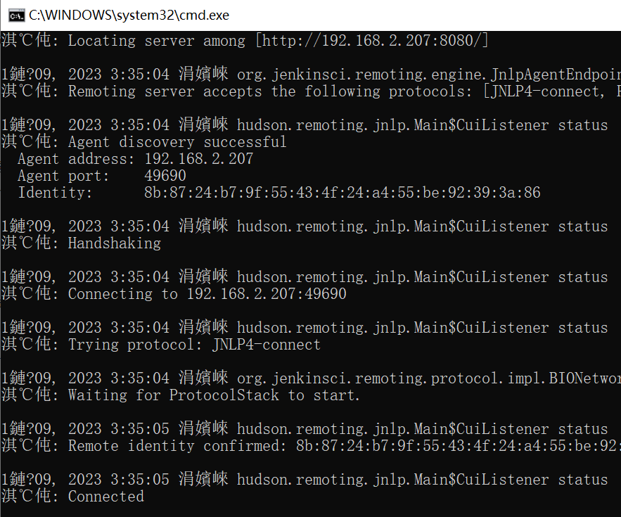
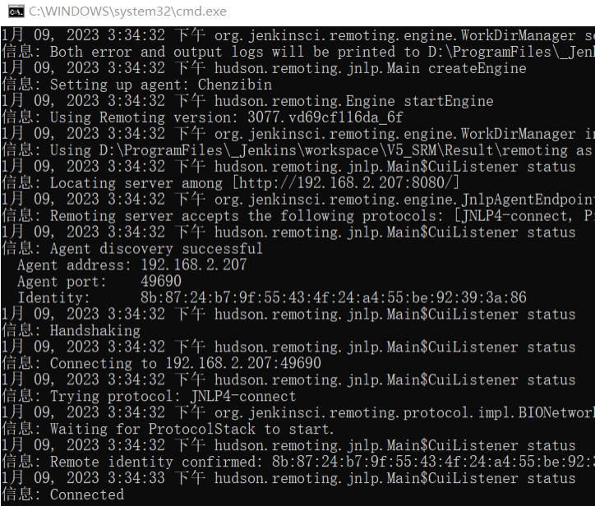
Jinkens节点连接操作(2)
双击bat文件运行，节点连接成功。

Slide 20
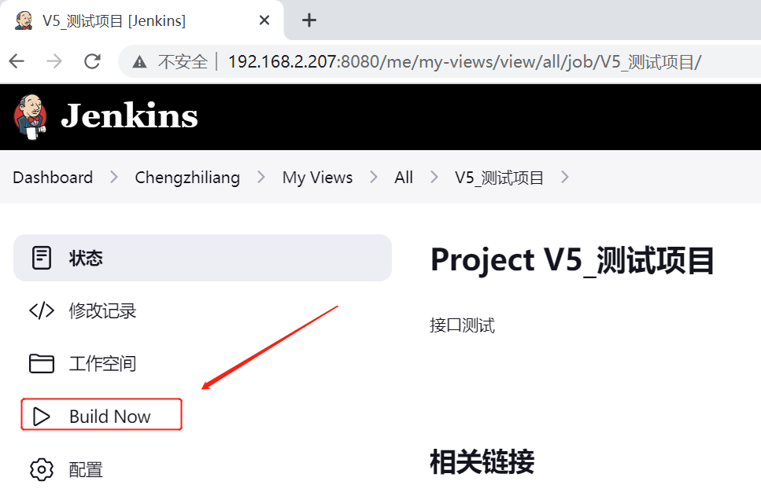
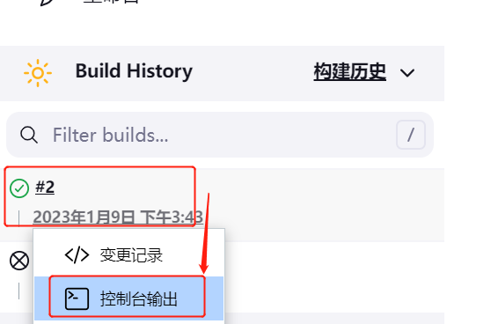
Jinkens节点连接操作(3)
节点连接成功后，执行刚刚创建的项目。

Slide 21
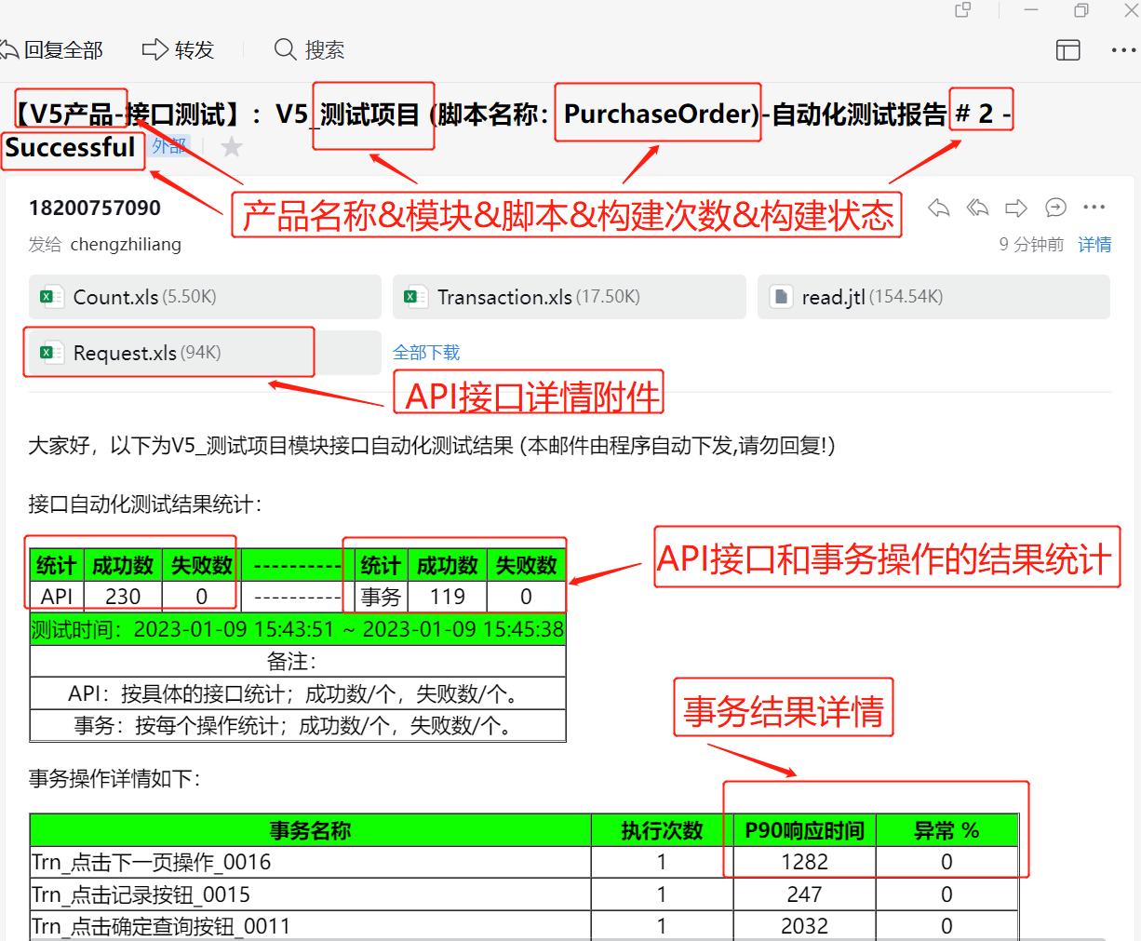
测试邮件解读和关注点

Slide 22
谢 谢！

